Slide 1
Почётное звание – Герой Советского Союза.

Slide 2
16 апреля 1934 года Постановлением ЦИК СССР было учреждено почетное звание Героя Советского Союза – высшая степень отличия за личные или коллективные заслуги перед государством, связанные с совершением геройского подвига. Положение о звании Героя было утверждено 29 июля 1936 года. Этого почетного звания удостаивали за совершение подвига или выдающихся заслуг как во время боевых действий, так и в мирное время. Первыми Героями Советского Союза стали 20 апреля 1934 года 7 летчиков (А.Ляпидевский, С.Леваневский, В.Молоков, Н.Каманин, М.Слепнев, М.Водопьянов, И.Доронин), осуществившие эвакуацию из ледового лагеря на материк терпящих бедствие участников экспедиции и членов экипажа парохода «Челюскин», утонувшего в Беринговом море.

Slide 3
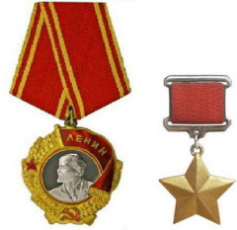
Знаки отличия Героя Советского Союза – орден
Первоначально никакие знаки отличия к данному званию не предусматривались, а выдавалась только грамота от ЦИК СССР. Но летчикам, спасшим людей, были еще вручены ордена Ленина. Все последующие Герои также стали получать ордена Ленина, но законодательно это было закреплено только 1936 году Положением о звании Героя. Еще один дополнительный знак отличия для Героя – медаль «Герой Советского Союза» – была учреждена Указом Президиума Верховного Совета СССР от 1 августа 1939 года. Другим Указом от 16 октября 1939 года был утверждён внешний вид медали, которая получила название «Золотая Звезда».

Slide 4
С тех пор Героям Советского Союза вручались орден Ленина (высшая награда СССР), медаль «Золотая Звезда» и грамота Президиума Верховного Совета СССР. Причем теперь предусматривалась возможность многократного награждения «Золотой Звездой», в отличии от первоначального Положения. Согласно законодательству награжденные имели ряд льгот, а лишение звания могло быть произведено только Президиумом Верховного Совета СССР. Подавляющее число Героев Советского Союза появилось в период Великой Отечественной войны: 92% от общего числа награждённых лиц. Вообще за время существования СССР звания Героя были удостоены более 12,5 тысяч человек. Четырежды этого звания был удостоен только один человек – маршал Г.К. Жуков. Лишены звания по тем или иным причинам (в основном – за преступления) – 74 человека. После распада СССР звание «Герой Советского Союза» было упразднено. В настоящее время в России существует звание «Герой Российской Федерации». Юридически герои Союза имеют те же права, что и герои России.

Slide 5
Четырежды Герой Советского Союза.

Slide 6
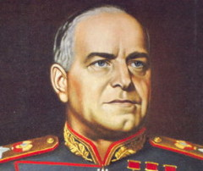
Георгий Жуков советский военачальник и государственный деятель, Маршал Советского Союза 1 декабря 1896 — 18 июня 1974
Маршал Жуков был полководцем своего времени и своего народа: жесткий, волевой, бескомпромиссный. О его полководческом даре, редком аналитическом таланте предвидения действий врага, непоколебимости и умении повелевать написано множество книг. У Жукова было одно качество, которое со всеми мыслимыми оговорками выделяло его на фоне других полководцев Великой Отечественной – он не просто умел побеждать, он умел побеждать сокрушительно.

Slide 7
18 января 1943 года Жукову было присвоено звание Маршала Советского Союза. Он стал первым маршалом СССР с начала войны.
29 августа 1939 года он получает свой первый орден Ленина и Золотую Звезду.
29 июля 1944 становится дважды Героем Советского Союза.
1 июня 1945 года Жуков трижды Герой Советского Союза.
1 декабря 1956 года Жуков становится Четырежды Героем Советского Союза.

Slide 8
С первых дней Великой Отечественной войны Жуков находился на Юго-Западном фронте . Но, несмотря на тяжелые бои и самоотверженность советских солдат, сдержать продвижение германских войск не удалось, и Георгий Константинович был снят с должности и назначен командующим Резервным, а затем Ленинградским фронтами. Он участвовал в разработке и осуществлял непосредственное командование в крупнейших операциях войны – Московской битве, при прорыве блокады Ленинграда, в Ржевско-Вяземской операции,координировал действий фронтов по разгрому немецко-фашистских войск под Сталинградом (за победу в Сталинградской битве он получил звание маршала Советского Союза), Курской битве, руководил проведением операции «Багратион», в результате которой была освобождена Белоруссия, Висло-Одерской и Берлинской операций. 8 мая 1945 года Маршал Жуков от имени Верховного Главнокомандования Красной Армии принял капитуляцию войск фашистской Германии и со стороны СССР подписал Акт о безоговорочной капитуляции Германии. 24 июня 1945 года он принимал Парад Победы Советского Союза над Германией в Великой Отечественной войне, который проходил в Москве на Красной площади, а 7 сентября 1945 года он принимал Парад Победы союзных войск во Второй Мировой Войне, проходивший в Берлине у Бранденбургских ворот.

Slide 9
Маршал Советского Союза, четырежды Герой СССР, Герой МНР – Жуков был награжден 6 орденами Ленина, орденом Октябрьской Революции, 3 орденами Красного Знамени, 2 орденами Суворова I степени, 2 орденами «Победа», почетным оружием (именная шашка с золотым изображением Государственного герба СССР), а также многими иностранными орденами и медалями. Умер великий полководец Георгий Константинович Жуков 18 июня 1974 года в Москве. Тело его было кремировано, урна с прахом захоронена в Кремлевской стене на Красной площади Москвы.
В 1994 году были учреждены государственные награды Российской Федерации имени полководца: орден Жукова и медаль Жукова. В 1995 году учреждена ежегодная Государственная премия РФ его имени за выдающиеся достижения в области военной науки и создания военной техники, а также за лучшие произведения литературы и искусства, посвященные Великой Отечественной войне.

Slide 10
Трижды Герои Советского Союза

Slide 11
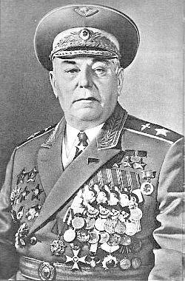
Покрышкин Александр Иванович
Родился 6 марта 1913 года в городе Новониколаевске ( ныне Новосибирск ), в семье рабочего. Окончил 7 классов, работал слесарем на заводе. С 1932 года в рядах Красной Армии. В 1933 году окончил Пермскую школу авиационных техников, в 1939 году - Качинскую военную авиационную школу лётчиков.

Slide 12
С июня 1941 года старший лейтенант А. И. Покрышкин в действующей армии. К апрелю 1943 года командир эскадрильи Покрышкин совершил 354 боевых вылета, провёл 54 воздушных боя, сбил 13 вражеских самолётов лично и 6 - в группе.
24 мая 1943 года за мужество и воинскую доблесть, проявленные в боях с врагами, удостоен звания Героя Советского Союза.

Slide 13
24 августа 1943 года за 455 боевых вылетов и 30 лично сбитых к июлю 1943 года самолётов противника командир эскадрильи того же полка ( 9-я Гвардейская истребительная авиационная дивизия ) Гвардии майор А. И. Покрышкин награждён второй медалью "Золотая Звезда".
19 августа 1944 года за 550 боевых вылетов и участие к маю 1944 года в 137 воздушных боях, в которых лично сбил 53 самолёта противника, исполняющий должность командира 16-го Гвардейского истребительного авиационного полка ( той же дивизии, 8-я Воздушная армия, 1-й Украинский фронт ) Гвардии подполковник А. И. Покрышкин первым в стране награждён третьей медалью "Золотая Звезда".

Slide 14
После войны осваивал реактивную технику. Одним из первых начал летать на МиГ-9. В совершенстве овладел и другими типами реактивных истребителей. В 1948 году окончил Военную академию имени М. В. Фрунзе, в 1968 - 1971 годах заместитель главнокомандующего Войсками ПВО страны. С 1972 года - Маршал авиации. В 1972 - 1981 годах председатель ЦК ДОСААФ СССР. С 1981 года - в Группе генеральной инспекции МО СССР. Денутат Верховного Совета СССР 2 - 10 созывов. Член Президиума Верховного Совета СССР в 1979 - 1984 годов. Умер 13 ноября 1985 года. Похоронен в Москве на Новодевичьем кладбище.

Slide 15
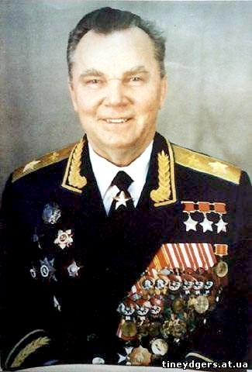
Кожедуб Иван Никитович
Родился 8 июня 1920 года в селе Ображеевка, ныне Шосткинского района Сумской области, в семье крестьянина. Окончил неполную среднюю школу и химико - технологический техникум ,учился в Чугуевской военной авиационной школе лётчиков.

Slide 16
С октября 1943 года по февраль 1944 года Кожедуб совершил 146 боевых вылетов и лично сбил 20 самолётов противника.
4 февраля 1944 года за мужество и воинскую доблесть, проявленные в боях с врагами, удостоен звания Героя Советского Союза.
К середине 1944 года Гвардии капитан И. Н. Кожедуб довёл счёт боевых вылетов до 256 и сбитых самолётов противника до 48.
19 августа 1944 года награждён второй медалью "Золотая Звезда".
Всего совершил 330 боевых вылетов, провёл 120 воздушных боёв и лично сбил 62 самолёта противника.
18 августа 1945 года награждён третьей медалью "Золотая Звезда".

Slide 17
После войны продолжал служить в ВВС. В 1949 году окончил Военно - Воздушную академию. В период Корейской войны 1950 - 1953 годов командовал 324-й истребительной авиационной дивизией. В 1956 году окончил Военную академию Генерального штаба. С 1971 года в центральном аппарате ВВС, с 1978 года - в Группе генеральной инспекции Министерства Обороны СССР. Маршал авиации, Депутат Верховного Совета СССР 2 - 5-го созывов. Член Президиума ЦК ДОСААФ. Автор книг - "Служу Родине", "Праздник победы", "Верность Отчизне".
Умер 8 августа 1991 года.

Slide 18
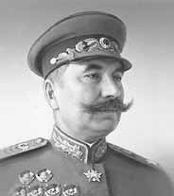
Семен Михайлович Буденный
Семен Михайлович Буденный (1883-1973) - советский военачальник, маршал Советского Союза (1935), трижды Герой Советского Союза (1958, 1963, 1968).
Семен Михайлович Буденный родился 25 апреля (13 апреля по старому стилю) 1883 года, в семье крестьянина-батрака. Свою военную карьеру начал ещё во время Гражданской войны.

Slide 19
В Гражданскую войну командующий 1-й Конной армией (1919-23). В 1939-41 заместитель наркома обороны СССР. В Великую Отечественную войну (в 1941-1942) главнокомандующий войсками Юго-Западного и Северо-Кавказского направлений, командующий Резервным и Северо-Кавказским фронтами.
В ноябре 1935 года ЦИК и Совнарком СССР присвоил ему новое воинское звание «Маршал Советского Союза». Во время Великой Отечественной войны Семен Буденный входил в состав Ставки Верховного Главнокомандования, участвовал в обороне Москвы, командовал группой войск армий резерва Ставки (июнь 1941 года), затем — главком войск Юго-Западного направления (июль — сентябрь 1941 года), командующий Резервным фронтом (сентябрь — октябрь 1941 года), главком войск Северо-Кавказского направления (апрель — май 1942 года), командующий Северо-Кавказским фронтом (май — август 1942 года).
С января 1943 года — Семен Буденный командующий кавалерией Советской Армии, а в 1947—53 годах одновременно — заместитель министра сельского хозяйства СССР по коневодству. С мая 1953 года по сентябрь 1954 года инспектор кавалерии. С 1954 года — в Группе генеральных инспекторов министерства обороны СССР.
Указами Президиума Верховного Совета СССР от 1 февраля 1958 года, 24 апреля 1963 года и 22 февраля 1968 года удостоен звания Героя Советского Союза.

Slide 20
Дважды Герои Советского Союза – наши земляки.

Slide 21
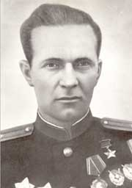
Головачев Александр Алексеевич
Родился 10 декабря 1909 года в посёлке Любохна (ныне Брянской области) в семье рабочего. Русский. Член ВКП(б) с 1931 года. В Красной/Советской Армии с 1929 года. В 1932 году окончил Объединённую военную школу имени ВЦИК РСФСР. Участник похода советских войск по освобождению Западной Украины в 1939 году.

Slide 22
В начале Великой Отечественной войны А.А. Головачёв начальник штаба и командир стрелкового полка. С августа 1942 года он командует 52-й мотострелковой бригадой 15-го танкового корпуса 3-й танковой армии, отличившейся в феврале 1943 года в ходе Харьковской операции Воронежского фронта. После присвоения бригаде звания "гвардейская", она преобразована в 23-ю гвардейскую мотострелковую бригаду 7-го гвардейского танкового корпуса 3-й гвардейской танковой армии За годы войны А.А. Головачёв и руководимая им бригада участвовали в боях при форсировании Дона, освобождении Украины, в битве за Днепр. Командир бригады был семь раз ранен в боях…
Указом Президиума Верховного Совета СССР от 23 сентября 1944 года командиру 23-й гвардейской мотострелковой бригады гвардии полковнику Головачёву Александру Алексеевичу присвоено звание Героя Советского Союза с вручением ордена Ленина и медали "Золотая Звезда" (№ 4659). Этого высокого звания было удостоено и 14 воинов бригады.

Slide 23
6 марта 1945 года Герой Советского Союза гвардии полковник Головачёв А.А. пал в бою, сражённый осколком вражеского снаряда. Это произошло в Силезии в районе Логау (Польша).
Похоронен в городе Васильков Киевской области (Украина). На могиле установлен памятник. Указом Президиума Верховного Совета СССР от 6 апреля 1945 года командир 23-й гвардейской мотострелковой бригады гвардии полковник Головачёв Александр Алексеевич посмертно награждён второй медалью "Золотая Звезда". Награждён орденом Ленина, 3 орденами Красного Знамени, 2 орденами Суворова 2-й степени, орденом Красной Звезды и медалями. Именем дважды Героя Советского Союза гвардии полковника А.А. Головачёва названа улица в городе-герое Москве. Его имя носил пассажирский теплоход Бельского речного пароходства (Башкирия, город Уфа).

Slide 24
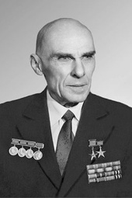
Алекса́ндр Алекса́ндрович Моро́зов (16 октября 1904, Бежица, ныне в черте г. Брянска — 14 июня 1979, Харьков) — советский инженер-конструктор, генерал-майор-инженер, один из создателей танка Т-34.

Slide 25
Звания, награды, премии
Дважды Герой социалистического труда — 1943, 1974;
3 ордена Ленина (июнь 1942, 1943, 1974);
Орден Октябрьской Революции;
Орден Кутузова 1-й степени;
Орден Суворова 2-й степени;
3 Ордена Трудового Красного Знамени;
Орден Красной Звезды;
Медали;
Лауреат Ленинской премии — 1967;
Сталинская премия СССР — 10 апреля 1942 («за разработку конструкции нового типа среднего танка»), 1946, 1948 («за создание нового танка» (Т-54));
Память
В честь Александра Морозова названы:
Харьковский механический техникум им.А.А.Морозова
Специальное конструкторское бюро машиностроения (танковое)
Улица в Харькове на Балашовке
В Брянске у ДК Брянского машиностроительного завода установлен бюст Александра Морозова (открыт 8 мая 1982 года).

Slide 26
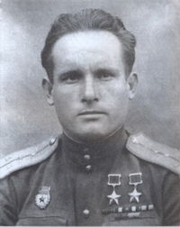
Камозин Павел Михайлович
Советский лётчик-истребитель, командир эскадрильи, дважды Герой Советского Союза, капитан.
Павел Михайлович Камозин родился 16 июля 1917 года в городе Бежица (ныне район города Брянска) в семье рабочего.

Slide 27
Свой первый боевой вылет в Великую Отечественную войну командир звена, младший лейтенант П. М. Камозин совершил 23 июня 1941 года на истребителе «И-16». В этом бою был ранен в ступню. После госпиталя работал в штабе 44-й истребительной дивизии.
5 августа 1941 года медкомиссией допущен к полётам и до 27 декабря 1941 года служил в составе 275-го бомбардировочного авиаполка. С октября по декабрь 1942 года — командир звена в 246-м истребительном авиационном полку. В первом же воздушном бою на туапсинском направлении, под селом Шаумян лично сбил 3 немецких истребителя . Также в течение октября сбивает вооружённый четырьмя пушками и шестью пулемётами бомбардировщик. К концу марта 1943 года младший лейтенант Камозин совершил 82 боевых вылета на сопровождение бомбардировщиков, прикрытие войск, разведку и штурмовку. В 23-х воздушных боях лично сбил 12 вражеских самолётов.
Указом Президиума Верховного Совета СССР от 1 мая 1943 года за мужество и отвагу, проявленные в боях с немецко-фашистскими захватчиками, Камозину Павлу Михайловичу присвоено звание Героя Советского Союза.

Slide 28
31 декабря 1943 года при возвращении из воздушной разведки Камозин обнаружил транспортный самолёт противника в сопровождении большого числа истребителей. Он атаковал его и сбил. В самолёте погибли 18 немецких генералов, которые направлялись в Севастополь.
1 июля 1944 года Камозину было присвоено второе звание Героя Советского Союза.
20 января 1945 года, выполняя боевой вылет, из-за отказа двигателя потерпел аварию: самолёт разбился, Камозин сильно пострадал и долго находился в госпитале.
Всего за время Великой Отечественной войны Павел Михайлович Камозин выполнил 186 самолётовылетов, провёл 90 воздушных боёв и лично сбил 35 самолётов противника Ещё 13 самолётов сбил в составе группы.
После войны с 1946 года работал в гражданской авиации. Проживал в городе Брянск.
Скончался 24 ноября 1983 года, похоронен в Брянске. Награды
медаль «Золотая Звезда» Героя Советского Союза № 23
медаль «Золотая Звезда» Героя Советского Союза № 1148
2 ордена Красного Знамени
Орден Александра Невского
орден Отечественной войны I-й степени
Память
Почётный гражданин Брянска (1966). В сквере у Дворца Культуры БМЗ установлен бронзовый бюст П. М. Камозина . Имя П. М. Камозина присвоено авиационно-спортивному клубу . В брянской средней школе № 11, названной в честь Камозина, открыт музей Героя.

Slide 29
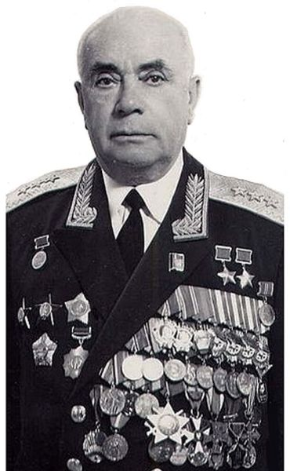
Дави́д Абра́мович Драгу́нский (2 (15) февраля 1910, посад Святск Суражского уезда Черниговской губернии — 12 октября 1992, Москва) — советский военный и политический деятель, генерал-полковник (1970), дважды Герой Советского Союза. В Великую Отечественную войну — командир гвардейской танковой бригады. В 1969—1985 начальник Высших офицерских курсов «Выстрел».

Slide 30
В качестве командира танковой роты участвовал в боях у озера Хасан в 1938 году. Там Д. А. Драгунский удостоен своей первой награды — ордена Боевого Красного Знамени. Осенью 1943 года, когда отличившийся в ожесточенных боях Драгунский стал уже командиром 55-й танковой бригады, эта бригада принимала участие в освобождении Киева и Правобережной Украины. Когда в критический момент танкового боя в районе Малина под Житомиром 9 декабря 1943 года танк Драгунского вырвался вперёд (что вообще было характерно для отважного танкиста), полковник Драгунский был тяжело ранен.
Находясь в госпитале, узнал, что в родном городе немцы расстреляли его отца, мать, двух сестёр, а в боях на фронте погибли два брата. В ходе ожесточенных боев в конце июля 1944 года его бригада вышла к реке Висла. Средства переправы задерживались в пути, и командир бригады (уж в который раз!) проявил находчивость, приказав собрать плоты из брёвен и досок, на которых удалось переправить танки. Благодаря этому был захвачен Сандомирский плацдарм на левом берегу Вислы. В дальнейшем на этом плацдарме происходили длительные упорные бои с переменным успехом, но в конце концов Драгунский сам возглавил решающую контратаку.
За участие бригады в боях на Киевском направлении с 4 по 14 ноября 1943 года был представлен к званию Героя Советского Союза, но награждён орденом "Красного

Slide 31
За умелое руководство действиями бригады в период штурма Берлина и проявленные при этом мужество и отвагу, а также за стремительный бросок бригады на Прагу, гвардии полковник Драгунский стал дважды Героем Советского Союза.
Как особо отличившийся участник Великой Отечественной войны, Д. А. Драгунский принял участие в историческом Параде Победы 24 июня 1945 года.

Slide 32
Награды
Дважды Герой Советского Союза (1944, за форсирование р. Висла; 1945, за отличие в Берлинской операции), генерал-полковник танковых войск Д. А. Драгунский за время службы в вооруженных силах СССР награжден: 2 орденами Ленина, 4 орденами Красного Знамени, орденом Суворова 2-й степени, двумя орденами Красной Звезды, орденом Отечественной войны 1-й степени, орденом Дружбы народов, орденом «За службу Родине в Вооружённых Силах СССР» 3-й степени, медалями.
Память
Памятник Д.А. Драгунскому в Солнечногорске
На родине дважды Героя, в селе Святск Брянской области, в 1951 году был установлен его бронзовый бюст.^{[1]} При отселении села, попавшего в зону радиоактивного заражения после аварии на Чернобыльской АЭС, в 1995 году, этот бюст был переустановлен в городе Новозыбков.
В городе Солнечногорске Московской области, в 2009 году был установлен памятник. Памятник Д.А. Драгунскому представляет собой бронзовую скульптуру танкиста высотой 1 м 80 см, установленную на гранитном постаменте высотой 2 м 60 см. Открытие скульптурной композиции прошло в преддверии 100-летия Драгунского, а также 80-летия Московской области и 65-летия Победы.

Slide 33
Герои Советского Союза- уроженцы города Дятьково и Дятьковского района.

Slide 34
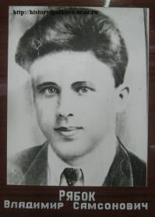
родился в 1914 году, в городе Брянске, в семье рабочего. Окончил среднюю школу № 27 в городе Брянске. Окончил стекольно-керамический техникум в городе Дятьково, работал на Дятьковском хрустальном заводе. Член ВКП (б) с 1940 года, секретарь Дятьковского райкома комсола. В августе 1941 года возглавляет молодежный партизанский отряд Дятьковского района, впоследствии становится политруком и начальником разведки. В первое время партизанские отряды испытывали трудности с оружием и боеприпасами. Обеспечения отряда оружием становится первоочередной задачей в деятельности В. С. Рябка. Владимир Самсонович Рябок погиб в бою 29 мая 1942 года близ деревни Верхи.

Slide 35
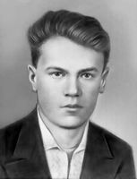
Алексей Семенович Шумавцов
Родился 27 марта 1925 года в деревне Ольшаница Дятьковского района Брянской области в семье рабочего. Русский. С октября 1941 года, когда фашистские войска оккупировали г. Людиново. Алексея по решению райкома руководил подпольной организацией.

Slide 36
Выполняя задания командования партизанского отряда, Шумавцов устроился на работу электриком локомобильного завода. В первые же дни он со своими товарищами комсомольцами поджег немецкий склад с горючим. Ни днем, ни ночью не давали врагу покоя юные герои. Они собирали разведданные, уничтожали фашистов, взорвали плотину и нарушили коммуникации гитлеровцев, уничтожили электростанцию. В январе 1942 года Шумавцов получил новое задание - разведать систему обороны фашистов северо-западнее Людинова. В октябре 1942 года изменник родины - предатель Гришин, работавший мастером завода, узнал о подпольной работе Шумавцова и его товарищей. Все основное ядро подпольной организации во главе с Шумавцовым было арестовано. На допросах юные патриоты подвергались жестоким пыткам и истязаниям. Не добившись сведений о местонахождении партизан, фашисты расстреляли героев 11 октября 1942 года. Звание Героя Советского Союза Алексей Семенович Шумавцов присвоено посмертно 12 октября 1957 года.

Slide 37
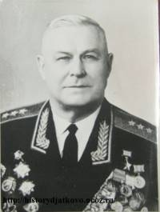
Желтов Алексей Сергеевич
Родился 15 (28) августа 1904 года в городе Харькове. Русский. Из семьи рабочих. Член ВКП(б)/КПСС с 1929 года. В 1917 году семья переехала в поселок Бытошь, где Алексей Сергеевич учился и работал на заводе до 1924 года. В Красной Армии с 1924 года.

Slide 38
На фронтах Великой Отечественной войны корпусной комиссар Желтов с сентября 1941ГОДА 6 декабря 1942 года А.С. Желтов был переаттестован в генерал-лейтенанты, а 13 сентября 1944 года генерал-лейтенанту Желтову А.С. присвоено воинское звание "генерал-полковник". Генерал Желтов участвовал в обороне Советского Заполярья, подготовке и проведении операций по разгрому фашистских войск под Сталинградом, по освобождению Украины и Молдавии, Румынии, Болгарии, Венгрии, Югославии и Австрии. Возглавляя партийно-политическую работу фронтов, А.С Желтов внёс большой вклад в обеспечение успешного выполнения боевых задач, укрепление воинской дисциплины, примерности коммунистов и комсомольцев в бою, в политическое воспитание личного состава.

Slide 39
За умелое руководство войсками, личное мужество и отвагу, проявленные в борьбе с немецко-фашистскими захватчиками в годы Великой Отечественной войны, большой вклад в подготовку и повышение боевой готовности войск в послевоенный период Указом Президиума Верховного Совета СССР от 21 февраля 1978 года генерал-полковнику Желтову Алексею Сергеевичу присвоено звание Героя Советского Союза с вручением ордена Ленина и медали "Золотая Звезда" (№ 11292). Скончался 29 октября 1991 года. Похоронен в городе-герое Москве на Введенском кладбище .

Slide 40
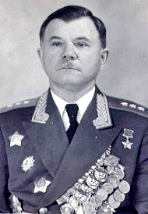
Галицкий Иван Павлович
Родился 9 февраля 1897 года в деревне Зимницы Куйбышевского района Калужской области в семье рабочего. Русский. В 1900 г. семья обосновалась в поселке Бытошь.
Участник освободительного похода в Западную Украину и Западную Белоруссию в 1939 году. В боях Великой Отечественной войны с 1941 года.

Slide 41
В январе 1942 года оперативная группа инженерных заграждений во главе с начальником штаба инженерных войск Красной Армии генерал-майором Галицким И.П., созданная Ставкой, когда враг был на подступах к Москве, оказала Севастополю большую помощь в инженерном оборудовании обороны. Как только наши части, отстояв столицу, пошли в наступление, оперативная группа под руководством генерал-майора Галицкого И.П. была направлена в Севастополь. В эшелон было погружено 20 тысяч противотанковых и 25 тысяч противопехотных мин, 200 тонн взрывчатки. В Новороссийске все это было переправлено на крейсер и рано утром 1 января 1942 года как новогодний подарок прибыло в Севастополь.
Постановлением Совета Народных Комиссаров Союза ССР от 14 февраля 1943 года № 176 генерал-майору инженерных войск Галицкому И.П. присвоено воинское звание "генерал-лейтенант инженерных войск".

Slide 42
Начальник инженерных войск 1-го Украинского фронта генерал-лейтенант инженерных войск И.П. Галицкий умело руководил инженерными войсками в Берлинской и Пражской операциях. Показал себя истинным мастером своего дела. Указом Президиума Верховного Совета СССР от 29 мая 1945 года за умелое руководство инженерными войсками и проявленные при этом личное мужество и героизм генерал-лейтенанту инженерных войск Ивану Павловичу Галицкому присвоено звание Героя Советского Союза с вручением ордена Ленина и медали "Золотая Звезда«
После войны жил в городе-герое Москве. Скончался 8 марта 1987 года. Похоронен в Москве на Кунцевском кладбище.

Slide 43
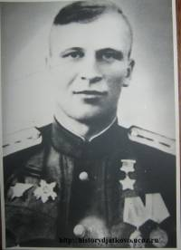
Курков Василий Сергеевич
Родился 4.01.1922 в пос. Бытошь, Дятьковского р-на Брянской обл., в семье рабочего.Русский. Член КПСС с 1944.

Slide 44
На фронте с окт. 1942. Командир батареи 261-го гвардейского пушечного артиллерийского полка (22-я гвардейская тяжелая пушечная артиллерийская бригада, 3-я гвардейская артиллерийская дивизия, 5-й артиллерийский корпус прорыва, 5-я армия, 3-й Белорусский фронт) гвардии капитан Курков в боях за освобождение г. Вильнюс, Каунас (Литовской ССР), при форсировании водных преград умело руководил огнем батареи. 17.8.1944 с расчетами орудий в числе первых форсировал р.Шяшупе у г.Кудиркос-Науместис (Литовской ССР), вышел к Государственной границе, огнем поддерживал форсирование реки пехотой. Звание Героя Советского Союза присвоено 24.3.1945. После войны - в запасе, вернулся на родину.Награжден орденом Ленина, Отечественной войны 2 ст., 2 орденами Красной Звезды, медалями. Умер 14.3.1946.

Slide 45
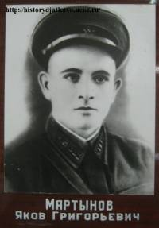
Родился 9.11.1915 в дер. Бересток ныне Дубровского р-на Брянской обл. в семье крестьянина. Русский. Член КПСС с 1942года.
Старший лейтенант Мартынов в ночь на 26.9.1943 в р-не с. Пекари (Каневский р-н Черкасской обл.) одним из первых переправился на правый берег Днепра, увлекая за собой штурмовое подразделение. В боях за плацдарм лично уничтожил несколько фашистов. Погиб в бою 30.9.1943. Звание Героя Советского Союза присвоено 3.6.1944 посмертно. Награжден орденом Ленина, Красного Знамени.

Slide 46
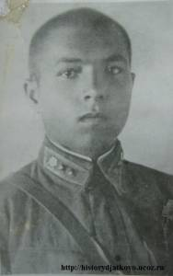
Коренков Иван Алексеевич
Родился 2.6.1920 в селе Любохна, Дятьковского р-на Брянской обл., в семье рабочего.
Капитан Коренков в ночь на 1.11.1943 в составе десанта высадился на Керченский полуостров в районе поселка Эльтиген ( в черте г.Керчь). 1-4.11.1943 батарея отразила более 50 контратак противника. Звание Героя Советского Союза присвоено 17.11.1943. Награжден орденом Ленина, Отечественной войны 1 ст., Красной Звезды, медалями. Погиб 5.12.1943. Похоронен в пос. Ленино Крымской обл. На горе Митридат в г.Керчь установлен обелиск, на котором помещена фамилия Героя.

Slide 47
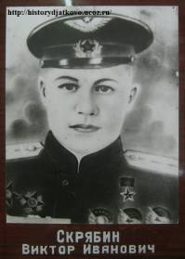
Родился 8.01.1917 в г. Дятьково ныне Брянской обл. в семье рабочего. В Советской Армии с 1938. Участник советско-финляндской войны 1939—40. На фронтах Великой Отечественной войны с дек. 1941.

Slide 48
Старший лейтенант Скрябин к марту 1943 совершил 198 боевых вылетов, в 33 воздушных боях лично сбил 11 и в группе 3 самолёта противника. 12 апреля 1943 года в небе над Кубанью провел свой последний бой. В небе неожиданно появилось звено вражеских истрибителей. Силы были слишком неравны. Звание Героя Советского Союза присвоено 1.5.1943, посмертно. Награжден орденом Ленина, Красного Знамени, Красной Звезды.

Slide 49
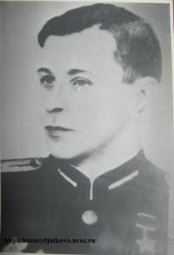
Благодетелев Павел Сергеевич
Родился 28.6.1908 в пос.Старь, Дятьковского р-на Брянской обл., в семье рабочего. В 1942 окончил Смоленское артиллерийское училище и был направлен на фронт. Командир батареи 467-го гвардейского минометного полка.

Slide 50
В бою за плацдарм обнаружил и нанёс удар по скоплению пехоты противника, сорвав его контратаку, и тем самым обеспечил переправу подразделений. За день боя батарея отбила 2 вражеских контратаки, уничтожила 6 пулеметов, 9 автомашин, 2 БТР. Звание Героя Советского Союза присвоено 10.4.1945.

Slide 51
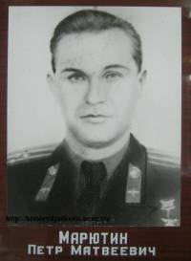
Родился 8 декабря 1920 года в посёлке Бытошь, Дятьковского района Брянской области, в семье рабочего. Русский. До войны жил и учился в Москве. Окончил 10 классов.

Slide 52
Заместитель командира эскадрильи 288-го штурмового авиационного полка (57-я смешанная авиационная дивизия, 11-я армия, Северо-Западный фронт) старший лейтенант Пётр Марютин к февралю 1942 года совершил 53 боевых вылета, уничтожил много танков, автомашин, артиллерийских орудий, живой силы противника. Указом Президиума Верховного Совета СССР от 21 июля 1942 года за образцовое выполнение боевых заданий командования на фронте борьбы с немецко-фашистским захватчиками и проявленные при этом мужество и героизм старшему лейтенанту Марютину Петру Матвеевичу присвоено звание Героя Советского Союза с вручением ордена Ленина и медали «Золотая Звезда»

Slide 53
Жил после войны в городе-герое Москве. Умер 23 мая 1992 года. Похоронен в Москве на Хованском кладбище. Награждён орденами Ленина (21.07.42), Красного Знамени (27.11.41), 2 орденами Отечественной войны 1-й степени (13.01.43; 06.04.85), орденом Красной Звезды (26.10.55), медалями. Почётный гражданин города Старая Русса (1969).

Slide 54
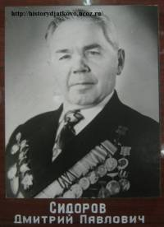
Родился 25 августа 1920 года в селе Дятьково, ныне город Брянской области, в семье рабочего. Русский. Учился в Любохонской школе. Образование среднее.
Работал мельником на цементном заводе, затем мастером.
В Красной Армии с 1940 года. На фронте в Великую Отечественную войну с сентября 1941 года. Член ВКП(б)/КПСС с 1943 года.

Slide 55
В 1944 году стал офицером, окончив курсы младших лейтенантов. Участвовал в боях на Калининском, Брянском, 2-м Белорусском фронтах. Форсировал важнейшие водные рубежи: реки Десна, Сож, Березина, Днепр, Буг, Нарва, Висла и Одер. В самой сложной боевой обстановке умел сохранять выдержку и хладнокровие. При форсировании реки Одер отважный офицер разведал маршрут следования по заболоченной пойме реки. Следуя на первой лодке, лейтенант Сидоров Д.П. указывал путь остальным. На левом берегу Одера стрелковая рота, в составе которой он находился, овладела опорным пунктом противника. Указом Президиума Верховного Совета СССР от 29 июня 1945 года за образцовое выполнение боевых заданий командования на фронте борьбы с немецко-фашистскими захватчиками и проявленные при этом мужество и героизм лейтенанту Сидорову Дмитрию Павловичу присвоено звание Героя Советского Союза с вручением ордена Ленина и медали «Золотая Звезда» . Жил после войны в столице Белоруссии городе-герое Минске. Работал начальником бюро рационализации и изобретений завода имени Вавилова. Скончался 9 декабря 1979 года. Похоронен в Минске

Slide 56
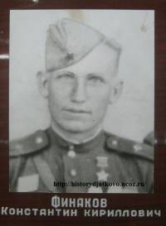
17.02.1921 - 04.02.1945 Родился в деревне Колпа, что возле села Немеричи Дятьковского района Орловской (ныне Брянской) области. Работал заведующим клубом в колхозе.
В Красной Армии с 1940 года. Окончил полковую школу связи.

Slide 57
22 сентября 1943 года под ураганным огнём противника Финаков К. К. переправился на правый берег Днепра с телефонным аппаратом и катушкой, обеспечивал телефонную связь со штабом бригады и ротами своего батальона. Когда вражеским снарядом была повреждена линия, Константин Кириллович, рискую жизнью, ещё раз переплыл Днепр на лодке и устранил обрыв связи. Далее, при прокладке линии, из своего автомата уничтожил троих гитлеровцев, которые хотели подключиться к его телефонной линии. К. К. Финаков поддерживал связь в боях за Великий Букрин, одновременно выполняя обязанности наблюдателя. Так, он заметил, где расположен вражеский шестиствольный миномет и сообщил об этом на НП командиру. Миномет был уничтожен. За мужество и отвагу Константину Кирилловичу Финакову указом от 17 ноября 1943 года было присвоено звание Героя Советского Союза. Погиб 4 февраля 1945 года в Польше.

Slide 58
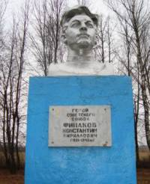
Именем Героя Советского Союза Финакова К. К. в селе Немеричи названа улица. 17 сентября 1983 года торжественно открыт памятник.

Slide 59
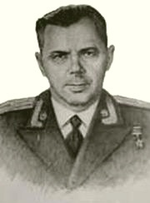
Сидоров Дмитрий Павлович
Родился 25 августа 1920 года в селе Дятьково, ныне город Брянской области, в семье рабочего. Русский. Учился в Любохонской школе. Образование среднее. Работал мельником на цементном заводе, затем мастером.

Slide 60
В Красной Армии с 1940 года. На фронте в Великую Отечественную войну с сентября 1941 года. Член ВКП(б)/КПСС с 1943 года. В 1944 году стал офицером, окончив курсы младших лейтенантов. Участвовал в боях на Калининском, Брянском, 2-м Белорусском фронтах. Форсировал важнейшие водные рубежи: реки Десна, Сож, Березина, Днепр, Буг, Нарва, Висла и Одер. В самой сложной боевой обстановке умел сохранять выдержку и хладнокровие.
При форсировании реки Одер отважный офицер разведал маршрут следования по заболоченной пойме реки. Следуя на первой лодке, лейтенант Сидоров Д.П. указывал путь остальным. На левом берегу Одера стрелковая рота, в составе которой он находился, овладела опорным пунктом противника. Указом Президиума Верховного Совета СССР от 29 июня 1945 года за образцовое выполнение боевых заданий командования на фронте борьбы с немецко-фашистскими захватчиками и проявленные при этом мужество и героизм лейтенанту Сидорову Дмитрию Павловичу присвоено звание Героя Советского Союза с вручением ордена Ленина и медали «Золотая Звезда»

Slide 61
После войны Д.П. Сидоров продолжал службу в армии. В 1955 году он окончил Военно-политическую академию имени В.И. Ленина. С 1960 года подполковник Сидоров Д.П. - в запасе. Жил в столице Белоруссии городе-герое Минске. Работал начальником бюро рационализации и изобретений завода имени Вавилова. Скончался 9 декабря 1979 года. Похоронен в Минске на Восточном («Московском») кладбище (участок № 26). Награждён орденом Ленина, орденом Отечественной войны 2-й степени, тремя орденами Красной Звезды, медалями.

